Slide 1
臺東縣消防局
志工居家訪視電子化系統
業務簡報
從紙本填報到風險管理 — 訪視資料即時化、督導可視化

Slide 2
一頁看懂這套系統
若只看一頁，請看這三點
做了什麼
帶來什麼
花了多少
把居家訪視紙本表單全面數位化。
志工到案家用手機逐題點選，
離開前當場送出，資料立即入庫。
不只產生統計數字，更直接產出
「哪幾戶要回去處理」的工作名單，
可匯出交辦分隊執行。
機關端零支出：無軟體授權費、
無伺服器採購、無委外維護費。
目前由承辦人以個人帳號及
自費訂閱之雲端服務維持運作。
一句話總結
過去訪視的成果停在紙本與人工統計，這套系統讓每一次訪視當場變成可用的資料，
並自動篩出高風險家戶與待追蹤對象，使防火宣導從「做了多少」轉為「改善了什麼」。
志工居家訪視電子化系統 業務簡報

Slide 3
過去作業方式的三個瓶頸
這是本系統要解決的問題
重複作業
統計耗時
品質不一
志工在案家填紙本，回分隊再key一次電腦。
同一份資料寫兩遍，且入檔常延遲數日。
月報、季報靠人工翻表彙整。
想交叉分析（例如老屋中有多少戶沒裝住警器）
幾乎做不到。
改善建議由志工憑印象勾選，
同樣的狀況不同人勾出不同結果，
資料無法橫向比較。
共同根源
資料在紙上，就無法被計算。只要訪視成果不是「一開始就以數位形式產生」，
後面所有的統計、追蹤與督導，都必須靠人力補工，且無法即時。
志工居家訪視電子化系統 業務簡報

Slide 4
系統運作架構
三個環節，全程無紙本、無重複輸入
志工端
資料端
管理端
手機網頁填報
Google 試算表
數據分析儀表板
不需安裝App
以身分證與手機末三碼登入
送出即入庫
並自動同步至各分隊試算表
即時統計、風險名單
依角色分層檢視
技術選擇的考量
以 Google 試算表與 Apps Script 建置，前端採免費靜態網頁代管，
機關端不需採購伺服器、不需資料庫維護、亦無委外年度維護費用；
資料以試算表形式保存，可隨時完整匯出備份，不受特定廠商系統綁定。
志工居家訪視電子化系統 業務簡報

Slide 5
建置與維運成本
本系統自建置至今，未動用機關預算
機關端支出
目前由承辦人自行負擔
軟體授權費：無
雲端儲存空間訂閱
系統資料庫與簽名檔存放所需
伺服器採購與機房：無
系統開發標案：無
AI 開發工具訂閱
系統開發、功能擴充與後續調整
年度委外維護費：無
說明
本系統之雲端儲存空間與開發工具費用，目前均由承辦人自行訂閱負擔，未向機關請領。
相較於委外開發，除節省開發與年度維護經費外，亦免除招標、驗收與需求變更之行政作業。
志工居家訪視電子化系統 業務簡報

Slide 6
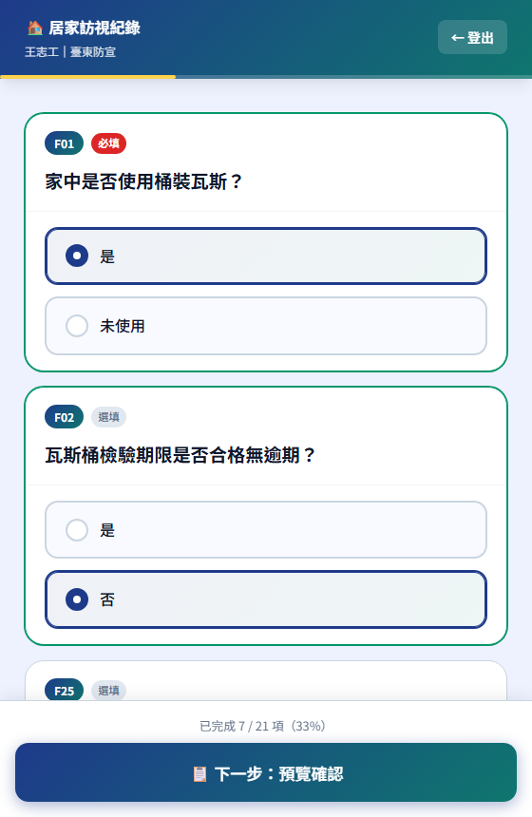
志工端：手機填報，當場完成
降低志工負擔是導入成敗的關鍵
全程點選，不需打字
大按鈕設計，長輩家中光線不佳也看得清楚
不需要的題目自動隱藏
例如答「未使用桶裝瓦斯」，後續瓦斯相關細項即不再出現
受訪者可直接在手機簽名
簽名檔與紀錄一併存檔，免紙本留存
送出前自動檢查必填項目
避免漏答造成事後補件
對志工的實際改變
訪視完成即結案，不必再回分隊重新輸入電腦。
志工居家訪視電子化系統 業務簡報 — 畫面為示範資料

Slide 7
訪視題庫規模與智慧化程度
以下為目前系統實際運作中的數量
43
10
21
21
題
題
條
個
防火宣導 25 題
防災宣導 18 題
設有連動條件
不適用時自動隱藏
改善建議自動勾選規則
答「否」即自動帶出
分隊已完成建置
資料自動分流同步
品質一致性
改善建議不再依賴志工個人判斷：只要某項安全檢查答「否」，系統即依既定規則自動勾選對應建議，
確保同樣的現場狀況，在不同志工手上得到相同的處置建議。
後續維護不需委外
題目增修、連動規則調整，承辦人直接在試算表操作即可生效，無需修改程式或另編預算。
志工居家訪視電子化系統 業務簡報

Slide 8
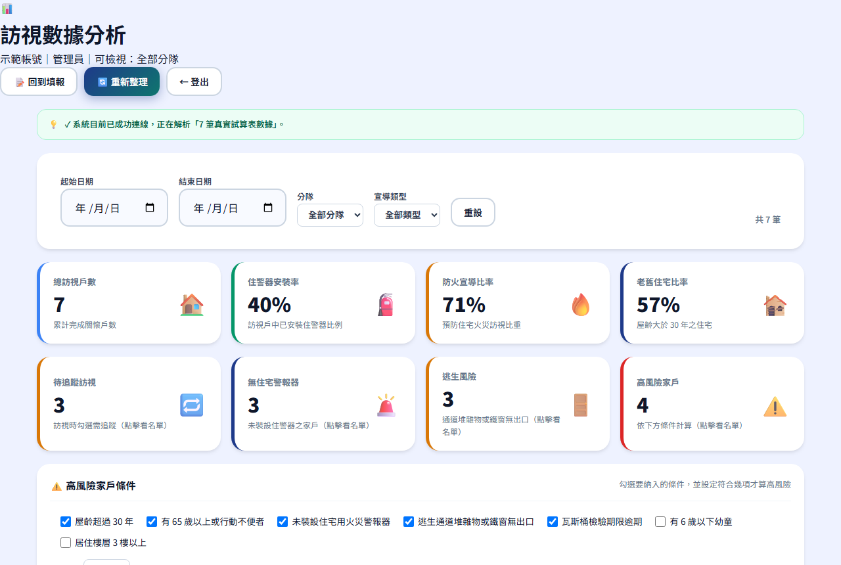
管理端：即時數據分析儀表板
不必等月報，隨時可查、可篩選期間與單位
志工居家訪視電子化系統 業務簡報 — 畫面為示範資料

Slide 9
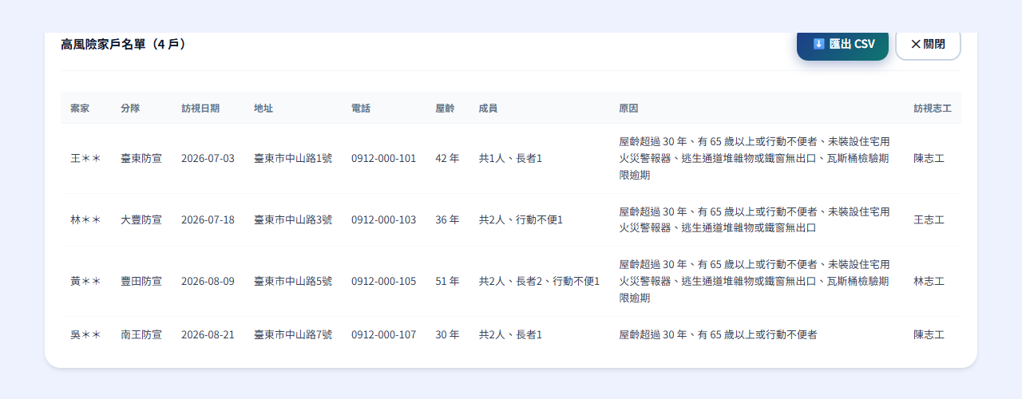
核心價值：從「統計數字」到「工作名單」
這是本系統與一般統計報表最大的不同
自動產出的名單
管理上的用途
待追蹤訪視
志工現場判定需複訪者，直接成為下次訪視排程依據
無住宅火災警報器
住警器補助與發送的優先對象清單
高風險家戶
條件可自訂，名單可匯出交辦分隊列管追蹤
志工居家訪視電子化系統 業務簡報 — 畫面為示範資料

Slide 10
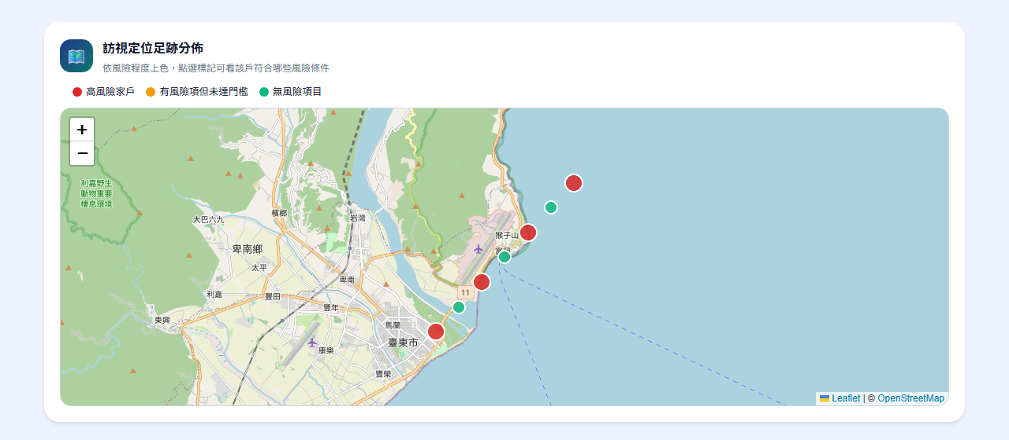
弱勢家戶辨識與風險分布
把有限的防火資源，投到最需要的地方
辨識獨居長者與行動不便家戶
自訪視填報的家庭成員結構自動彙整
多重條件交叉判定高風險
屋齡、長者、住警器、逃生動線、瓦斯期限等
地圖以顏色標示風險等級
紅色為高風險家戶，可看出集中區域
條件與門檻可依政策調整
不同時期關注重點不同，隨時可改
應用場景
寒流、颱風前的重點關懷對象，
可在數秒內產出名單。
志工居家訪視電子化系統 業務簡報 — 畫面為示範資料

Slide 11
分層督導機制
系統依權限角色自動限定可檢視範圍，無需人工控管
角色
可檢視範圍
管理職能
管理員
全局所有單位
系統與題庫維護、全局成效掌握
大隊承辦人
所屬大隊各分隊
督導所轄分隊執行成效、跨分隊比較
分隊承辦人
僅本分隊
掌握本隊進度、認領並追蹤待處理家戶
志工
不開放統計資料
專責訪視填報
大隊層級的督導工具
• 各分隊安全指標橫向比較
• 改善建議項目排行（找出轄區共通弱點）
• 待追蹤案件是否積壓之檢核
比較的是品質而非件數
住警器普及率等指標，僅以實際問到該題的家戶為分母，
避免因各隊防火、防災宣導比重不同而失真。
志工居家訪視電子化系統 業務簡報

Slide 12
個人資料保護措施
訪視資料含案家姓名、住址、電話，屬個資保護範圍
查詢統計資料必須通過身分驗證
由後端逐次驗證身分，非僅前端隱藏畫面；未通過者無法取得任何資料
依角色限縮資料範圍
分隊承辦人僅能取得本隊資料，系統於後端即過濾，無法藉由網址繞過
志工端不開放統計功能
志工僅能填報，看不到彙整名單與其他案家資料
資料以試算表形式自行保管
未委由第三方廠商代管，存取權限可自行控管，並可隨時匯出備份
使用規範建議
匯出之名單含個資，建議納入既有公文與檔案管理規定：限公務使用、不得以通訊軟體轉傳，
紙本用畢依規定銷毀。此部分建議由業務單位另訂使用須知，隨系統一併實施。
志工居家訪視電子化系統 業務簡報

Slide 13
導入效益
分別就三個層級說明
志工
分隊
大隊／本局
現場填報即完成，免回隊重複輸入
隨時掌握本隊訪視進度與品質
跨分隊成效可橫向比較，督導有據
不適用題目自動隱藏，實際填答題數少於紙本
待處理家戶自動成清單，可直接交辦
轄區安全弱點量化呈現，作為宣導政策依據
改善建議自動帶出，減少漏勾與判斷負擔
免除人工彙整月報之工時
高風險與弱勢家戶可即時調閱
尚待累積的資料
量化效益（節省工時、訪視量成長）須待系統實際運作一段期間後，由儀表板數據呈現。
志工居家訪視電子化系統 業務簡報

Slide 14
後續推動建議
分為近期執行與中長期可擴充方向
近期執行事項
1. 各分隊人員角色設定完成並辦理教育訓練
2. 訂定名單使用與個資保護作業須知
3. 試行一至二個月後檢討題目與風險條件
4. 將高風險家戶名單納入分隊工作會報列管
中長期可擴充
1. 訪視成果與轄內火災案件勾稽分析
2. 住警器補助對象自動產生與追蹤
3. 年度訪視計畫排程與達成率管理
4. 與既有消防業務系統資料介接
建議事項
本系統已完成建置並可正式使用，建議自下一季起全面導入，
並於試行期滿後，依儀表板實際數據檢討訪視重點與資源配置。
志工居家訪視電子化系統 業務簡報

Slide 15
敬請指導
臺東縣消防局 志工居家訪視電子化系統

